Slide 1
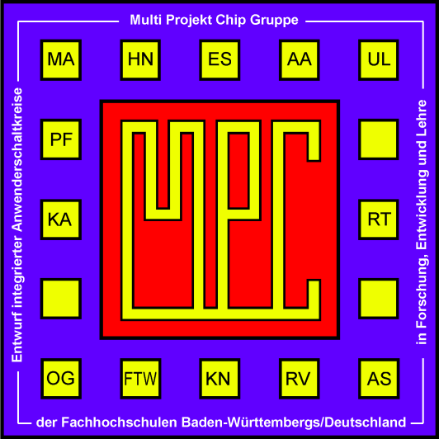

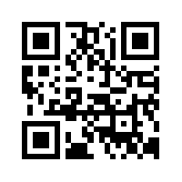
Hochschul-Logo
Überschrift 60 PT
Kann auch 2-zeilig sein
MPC
Multi-Projekt Chip Gruppe
Baden - Württemberg
Autoren 32 PT
Dieses Template dient als Vorlage der Poster am MPC-Workshop.
Beachten Sie bitte, dass es in A0 (Breite:840 mm x Höhe:1188 mm) ausgedruckt wird.
Bitte die Bilder in hoher Auflösung einfügen, da sie sonst in A0-Größe verpixelt werden!
Überschriften im Text 48 PT
Namen und Subüberschriften im Text 32 PT
Texte zur Erklärung 24 PT
Bildunterschriften 16 PT (kleinste Schrift)
Cooperating Organisation
Solid-State Circuits Society Chapter
IEEE German Section
Steering Commitee
Jürgen Giehl (Speaker) j.giehl@hs-mannheim.de
Jasmin Aghassi-Hagmann (Vice Speaker)
Marc Ihle (Vice Speaker)
Anestis Terzis (Finance). www.mpc.belwue.de

